Slide 1
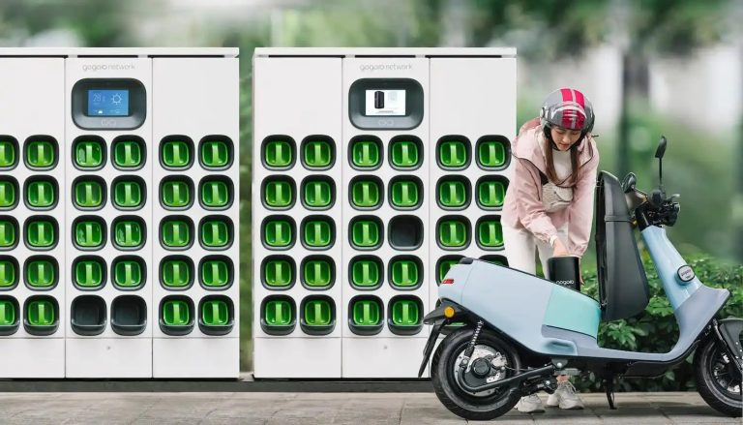
專案名稱:電動機車充電站設點規劃
組長:文世宏
組員:孫榕陽、賴豐文

Slide 2
報告大綱
團隊介紹
提案動機
專案時程進度表
數據來源及分析工具
理論架構模型
數據分析圖表
數據分析流程說明
結論與建議
參考文獻

Slide 3

提案動機
充電站設點策略分析
分析現有充電站分布的效率與不足之處。
預測未來可能需要新增的站點位置。
提供策略建議，優化充電站設點的規劃。

Slide 4
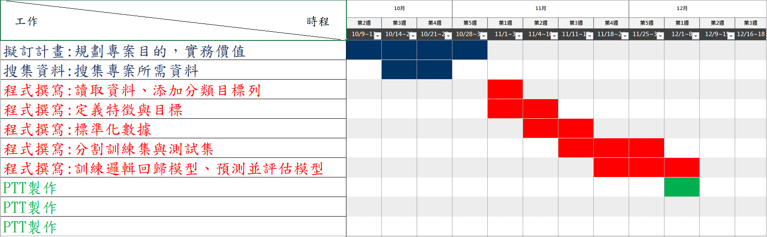
專案時程進度表

Slide 5
數據來源及分析工具
政府開放數據（環境）。
內政部戶政司開放資訊
公路局統計查詢網
第三方平台（Google Maps API）。
電動車廠商或充電站運營商的公開報告。

Slide 6
 | 分析工具 | 用途
資料處理 | pandas | 讀取 Excel 檔案，進行資料操作與處理。
訓練與測試集分割 | sklearn.model_selection.train_test_split | 將數據分為訓練集與測試集， 用於模型訓練與性能評估。
模型訓練與預測 | sklearn.tree.DecisionTreeClassifier | 訓練決策樹模型，作為輔助視覺化工具。
模型性能評估 | sklearn.metrics.classification_report | 提供分類模型的性能報告，包括精確率、召回率、F1分數等。
視覺化 | matplotlib.pyplot | 繪製圖表，用於模型結果的視覺化。
視覺化 | sklearn.tree.plot_tree | 實現決策樹的可視化。

Slide 7
資料處理流程
合併各年份的車輛登記資料及人口資料
蒐集並且比對充電站點的資料
將資料文字標準化
進行站點增減設的判斷
數據攝取
數據分析
數據轉換
數據驗證
數據切分
模型訓練
模型構建
模型驗證

Slide 8
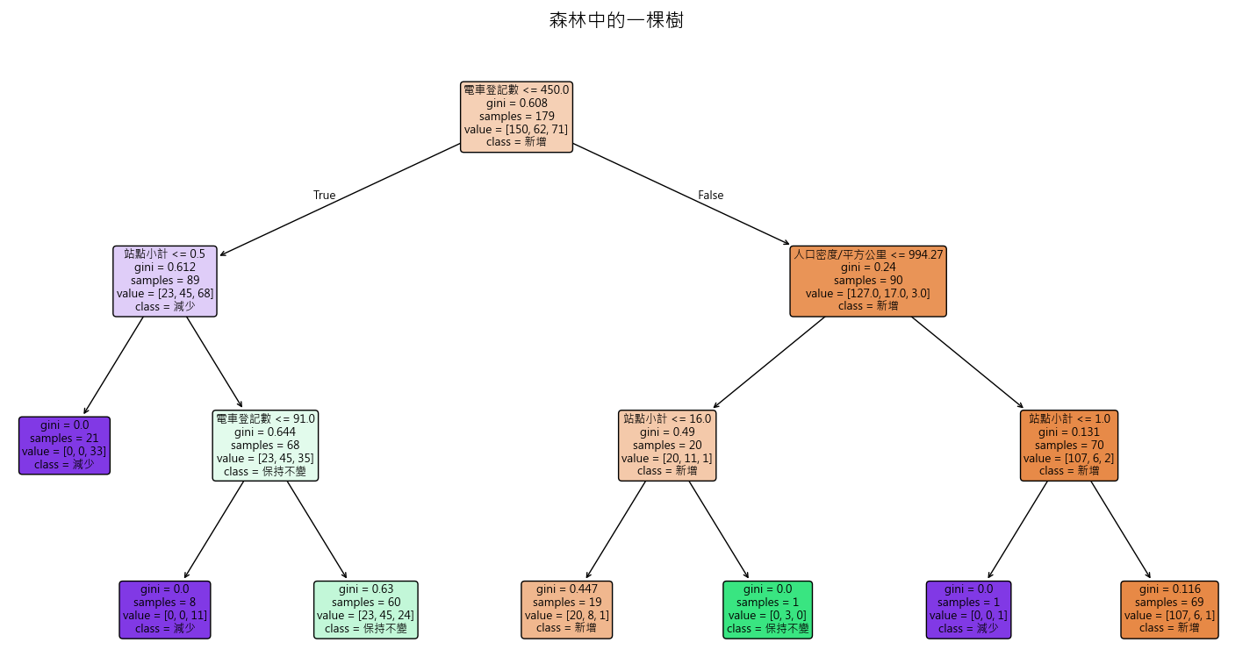
隨機森林的決策樹

Slide 9
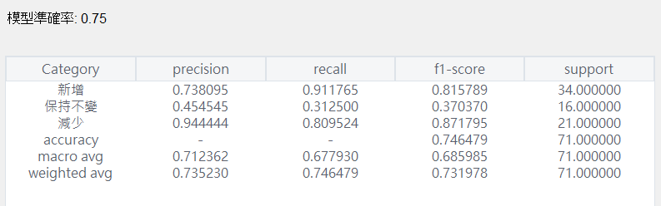
數據分析流程說明
對應關係
減少：需要刪減站點（站點數過多，站點差距 < 0）
新增：需要新增站點（站點不足，站點差距 > 0）
保持不變：現有站點數與應有站點數相同（站點完全平衡，站點距 == 0）
分類報告解釋，以減少的類別來舉例
精確率（Precision）：預測這個類別的數據中，真正正確的比例，94% 是正確的。
召回率（Recall）：實際需要刪減站點的數據中，正確被預測的比例，80% 被正確預測。
F1 分數(F1-score)：綜合精確率與召回率的平衡指標。

Slide 10
數據分析流程說明
1. Accuracy（準確率）:
所有預測中，有 75% 是正確的。
2. Macro Avg（宏平均）
含義：Macro Avg 是對每個類別的指標，如精確率、召回率、F1 分數的簡單平均，不考慮類別樣本數的比例。適合觀察模型在每個類別的平均表現，對小樣本類別和大樣本類別一視同仁。
3. Weighted Avg（加權平均）
含義：Weighted Avg 是對每個類別的指標按類別樣本數的比例加權平均。適合反映模型的整體性能，考慮類別的不平衡。

Slide 11
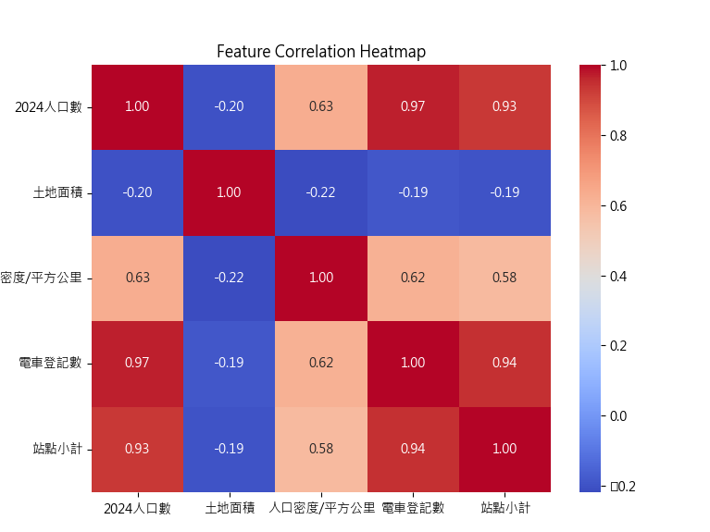
熱力圖
高度相關的特徵：
電車登記數 和 站點小計 與 2024人口數之間具有強烈的正相關性。
這暗示了人口數量可能是影響電車設置和站點數量的重要因素。
負相關的特徵：
土地面積 與 2024人口數 和 人口密度 之間呈現輕微負相關，反映了人口密集的區域往往土地面積較小。
應用價值：
此熱力圖可以幫助識別特徵之間的相關性，指導後續的數據分析或機器學習模型建模。例如，當建模預測電車登記數時，2024人口數 和 站點小計 可以作為重要特徵。
Notes:
顯著正相關性：
電車登記數 與 2024人口數（相關係數 = 0.97）
表示電車登記數量和人口數量高度正相關，人口多的地方電車登記數量也越多。
站點小計 與 2024人口數（相關係數 = 0.93）
表示站點數量與人口數量正相關，人口多的地方設立的站點也越多。
站點小計 與 電車登記數（相關係數 = 0.94）
表示電車登記數量越多的地方，站點數量也越多。
弱負相關性：
土地面積 與 2024人口數（相關係數 = -0.20）
表示土地面積與人口數量有輕微負相關，人口較密集的區域，土地面積相對較小。
土地面積 與 密度/平方公里（相關係數 = -0.22）
表示土地面積越大，人口密度越低，這是合乎邏輯的結果。
中度正相關性：
密度/平方公里 與 2024人口數（相關係數 = 0.63）
表示人口密度和總人口數有一定的正相關性。
密度/平方公里 與 電車登記數（相關係數 = 0.62）
表示人口密度越高的地方，電車登記數量也傾向於較多。

Slide 12
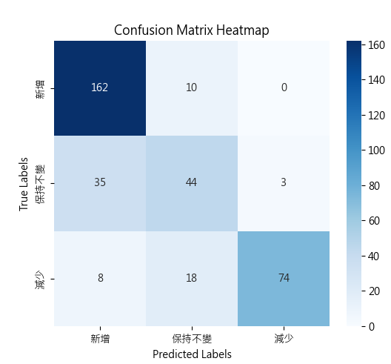
混淆矩陣
主要優勢：
模型對「新增」類別的預測效果最好，正確率高，誤分類很少。
主要劣勢：
模型對「保持不變」類別辨識較差，容易被誤判為其他類別。
混淆矩陣總結：
對角線的數值 表示預測正確的樣本數量。
非對角線的數值表示誤分類的數量。
藍色越深表示數量越多，從圖中可以看到「新增」類別的預測正確性最好。
Notes:
新增類別的表現：
162 個樣本被正確分類為「新增」。
僅 10 個樣本被誤分類為「保持不變」。
這表示模型對「新增」類別預測效果很好。
保持不變類別的表現：
44 個樣本被正確分類為「保持不變」。
有 35 個樣本被誤分類為「新增」，還有 3 個被分類為「減少」。
表示模型對「保持不變」類別的辨識效果較差，誤判率較高。
減少類別的表現：
74 個樣本被正確分類為「減少」。
但有 8 個被誤分類為「新增」，18 個被誤分類為「保持不變」。
模型對「減少」類別預測還算不錯，但有一定誤分類現象。

Slide 13
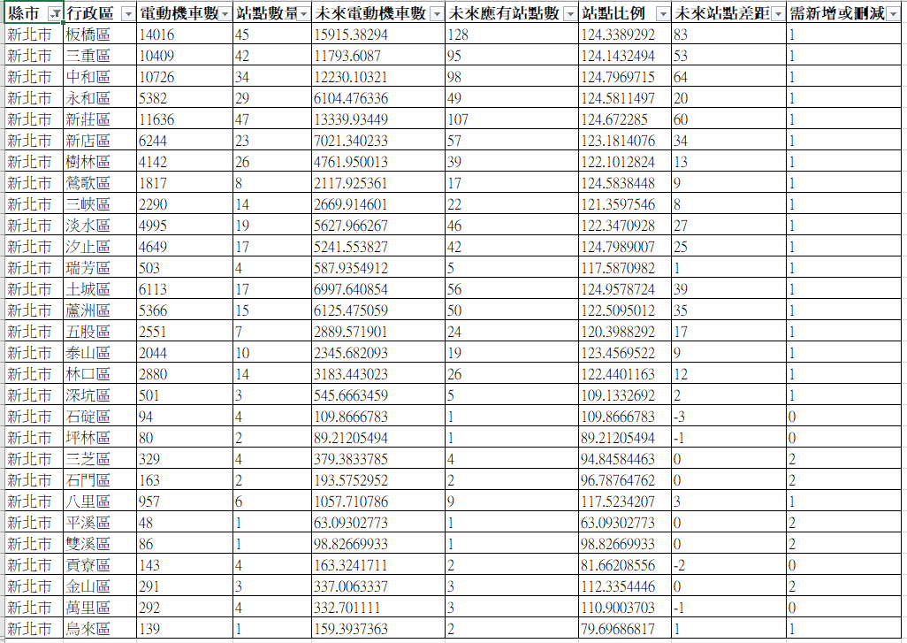
結論
透過上面的分析我們可以發現新增跟減少的兩個分類誤判數量不多，保持不變的誤判數量反而很多。
要改善保持不變這個類型的分類準確度我們可以:
1.增加樣本數，但是台灣行政區有限。
2.用更適合的分類模型或是調整參數
3.找出幫助區分保持不變類別的特徵
例如氣候、經濟、政策

Slide 14
參考文獻
交通部公路局 統計查詢網
https://stat.thb.gov.tw/hb01/webMain.aspx?sys=100&funid=11100
Gogoro官方網站
https://www.gogoro.com/tw/findus/
ChatGPT
https://openai.com/index/gpt-4/
內政部戶政司
https://www.ris.gov.tw/app/portal/346
中華郵政全球資訊網-行政區經緯度https://www.post.gov.tw/post/download/1050429_%E8%A1%8C%E6%94%BF%E5%8D%80%E7%B6%93%E7%B7%AF%E5%BA%A6%28toPost%29.ods

